Slide 1


Slide 2
RENDICION DE CUENTAS 2024 GAD PARROQUIAL SAN JOSE DE RARANGA
LCDO.GEOVANNI RUFINO AYORA GUARTAN
VOCAL
COMISION. - INFRAESTRUCTURA FISICA, MANTENIMIENTO COMUNITARIO Y VIALIDAD
PERIODO: 2024

Slide 3
FINALIDAD:
Generar transparencia, condiciones de confianza entre gobernantes y ciudadanos y garantizar el ejercicio del control social a la administración, sirviendo además de insumo para ajustar proyectos y planes de acción para su realización.
OBJETIVO DE LA COMISION:
Como principal función de esta comisión es coadyuvar, planificar, construir y mantener la infraestructura física, los equipamientos comunitarios, la vialidad a nivel parroquial y los espacios públicos, contenidos en los planes de desarrollo e incluidos en los presupuestos participativos.

Slide 4
ACTIVIDADES REALIZADAS

Slide 5
1.- VIALIDAD
Minga de limpieza de cunetas y bacheo de vías en sectores y comunidades en coordinación con el ejecutivo y lideres con el apoyo de la maquinaria del GAD Parroquial.
Control en los trabajos de los contratistas con recursos del mantenimiento vial delegado con informes y observaciones entregados al ejecutivo.
Apoyo en la propuesta de mantenimiento vial con capa asfáltica y actualización de estudios del tramo centro parroquial Rumipamba, donde ya contamos con la firma del convenio.
Coordinación con GADs Parroquiales vecinas con apoyo de maquinaria, para lograr mayor rendimiento en los avances de los trabajos.
Gestión ante la prefectura y municipio para lograr conseguir la respectiva maquinaria para el mantenimiento vial en conjunto con el ejecutivo.

Slide 6
2.- INFRAESTRUCTURA FISICA
Coordinación para el arreglo y remodelación de la infraestructura y pintada del edificio del GAD para apoyar con nuevos proyectos.
Con las juntas de agua potable se apoya en el mantenimiento de varios sistemas en cuanto a mingas y trabajos de infraestructura y socialización de estatutos y reglamento interno.

Slide 7
3.- MANTENIMIENTO COMUNITARIO
Recorrido para inspecciones de caminos y vías.
Mingas de mantenimiento y limpieza de centros comunales y sus principales ingresos.
Caminatas con diferentes actores para impulsar el turismo comunitario.

Slide 8
4.- COORDINACION INTERINSTITUCIONAL:
PREFECTURA DEL AZUAY
Propuesta de mantenimiento vial en capa asfáltica.
Proyecto nutrición infantil.
Equidad de género.
Proyectos con Agro Azuay.
Proyectos de riego.
Proyectos de reforestación.
Asamblea provincial “presupuesto participativo”.

Slide 9
MUNICIPIO DE SIGSIG.
Proyecto de adoquinamiento de las calles de centro parroquial.
Presupuesto participativo.
Proyectos de agua potable.
Mantenimiento vial urbano.
Acompañamiento para identificar puntos turísticos.
MINISTERIO DE AGRICULTURA Y GANADERIA
Talleres con agro productores.
Elaboración de proyectos con asociaciones.
Socialización con asociaciones de productores y emprendedores para su legalización.

Slide 10
MESAS TECNICAS.
Con representantes del Gobierno Nacional se participa en espacios para considerar a nuestra parroquia en diferentes proyectos con los Ministerios y GADs.
COMITÉ CIUDADANO DISTRITAL DE SALUD.
Participación en reuniones mensuales en todas las parroquias del cantón.
Formación de veedores comunitarios.
Talleres en temas de embarazo en adolescentes y desnutrición infantil en las Unidades Educativas y escuelas de educación básica.
Presentación de un borrador de ordenanza sobre venta de comida chatarra junto a los centros educativos al Consejo Cantonal.
Análisis físico, químico y microbiológico del agua de consumo humano en juntas de agua en el cantón.
Coordinar con técnicos de Ecuador sin desnutrición infantil para elaborar proyectos en beneficio de las comunidades.

Slide 11
5.- MESAS INTERSECTORIALES
Evaluación y planificación de actividades periódicas con:
Lideres comunitarios y sectoriales.
Administradores de los centros de salud.
Seguro Social Campesino.
Unidad Educativa y escuelas de Educación Básica.
Centro de Desarrollo Infantil.
Programa con el CNH.
Adultos mayores.
Personas con discapacidad
Juntas de agua potable y riego.
Asociaciones y organizaciones sociales.
Distrito de Salud.
Tenencia Política.

Slide 12
6.- REUNIONES ORDINARIAS - JUNTA PARROQUIAL
Seguimiento a la planificación del ejecutivo.
Análisis y aprobación de planes, programas, proyectos y propuestas presentados por el ejecutivo.
Análisis, discusión y aprobación de propuestas de eventos varios como el carnaval, fiestas patronales, aniversario de parroquialización y navidad.
Creación de la Liga Parroquial con la aprobación del estatuto y reglamento interno.
Plan Operativo Anual.
Actualización del Plan de Ordenamiento Territorial y del Plan del Uso del Suelo.
Aprobación de reformas presupuestarias.
Inversión de los recursos de la Ley 047.

Slide 13
7.- PARTICIPACION EN TALLERES
Por delegación del compañero presidente se ha participado en las siguientes:
Índices de desnutrición infantil.
Socialización del proyecto “Feria agro productiva, cultural, turística y tecnológica en el marco del aniversario de cantonización de Sigsig”.
Talleres de emprendimientos de elaboración de varios productos con el grupo de equidad de género.
Talleres de prevención de embarazo en adolescentes.
El alcoholismo y sus consecuencias en la familia y la sociedad
Elaboración y socialización de presupuestos participativos.

Slide 14
8.- EMERGENCIAS VARIAS
Incendios forestales
Coordinación con instituciones competentes para sofocar el fuego.
Apoyo en la línea misma de fuego.
Campaña de recolección de agua.
Gestión para adquirir el material y la herramienta necesaria para este caso.
Presentación de un plan de los lugares con mayor vulnerabilidad de hundimientos y deslizamientos.

Slide 15
9.- GESTION PERSONAL
Premios y presentes para varios pedidos de la comunidad.
Refrigerios para las mingas comunitarias.
Presentes para eventos culturales.
Agasajo navideño para las comunidades.
Apoyo en la legalización de Juntas de agua potable y riego.

Slide 16
10.- PARTICIPACION EN ACTIVIDADES SOCIALES, CULTURALES Y DEPORTIVAS
Aniversario del cantón Sigsig. – desfile cívico, sesión solemne y elección de la Cholita Sigseña.
Campeonato Copa Gulashi Primera Edición.
Actos culturales en fiestas comunitarias en representación del GAD Parroquial.
Diferentes programas de la Unidad Educativa y escuelas de nuestra parroquia.
Aniversario de nuestra parroquia.
Concursos de danzas folkloricas en calidad de jurado calificador.
Aniversarios de las parroquias vecinas en calidad de delegado.

Slide 17
11.- LEGISLACION Y FISCALIZACION
Aprobación de reglamentos.
Orgánico funcional.
Reformas presupuestarias.
Proyectos.
Plan Operativo Anual.
Plan de Desarrollo y Ordenamiento Territorial.
Seguimiento a los presupuestos participativos.
Recomendaciones al ejecutivo sobre el uso y operación de la maquinaria del GAD.
Énfasis en los horarios de entrada y salida del personal de operación.

Slide 18
12.- CARGOS DURANTE ESTE PERIODO
Vocal del GAD Parroquial en calidad de vicepresidente y encargado de la comisión de infraestructura física, mantenimiento comunitario y vialidad.
Secretario del Comité Ciudadano Distrital de Salud del cantón Sigsig.
Presidente del Comité Ciudadano Local de Salud de la parroquia San José de Raranga.
Vicepresidente del Comité Ejecutivo de la Unión de Organizaciones Campesinas e indígenas de Azuay UNASAY filial de la FENOCIN.

Slide 19
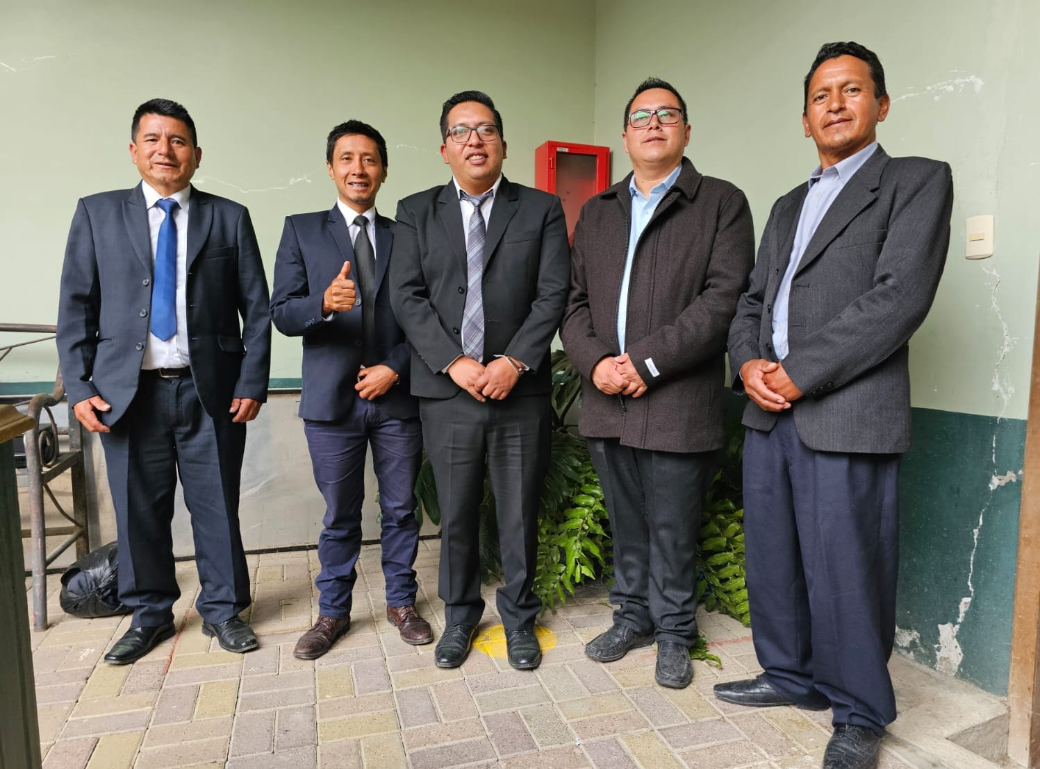
Gracias

